Slide 1



算法设计与分析
天津城市建设学院
电子与信息工程系
计算机应用教研室
唐国峰
tangguofeng@tjuci.edu.cn

Slide 2
2011年3月3日
Lesson 2 递归算法
什么是递归？
当你往镜子前面一站，镜子里面就有一个你的像。但你试过两面镜子一起照吗?如果甲、乙两面镜子相互面对面放着，你往中间一站，嘿，两面镜子里都有你的千百个“化身”!为什么会有这么奇妙的现象呢?原来，甲镜子里有乙镜子的像，乙镜子里也有甲镜子的像，而且这样反反复复，就会产生一连串的“像中像”。这是一种递归现象。
天津城市建设学院

Slide 3

2011年3月3日
Lesson 2 递归算法
什么是递归？
这种日常生活中的现象又被称为德罗斯特效应（英语：Droste effect）是递归的一种视觉形式。
图中女性手持的物体中有一幅她本人手持同一物体的小图片，进而小图片中还有更小的一幅她手持同一物体的图片，依此类推。
天津城市建设学院

Slide 4
2011年3月3日
Lesson 2 递归算法
什么是递归？
在日常生活中，递归一词较常用于描述以自相似方法重复事物的过程。
在算法中，递归一词用于表示直接或间接的调用自身的算法。
特别的，用函数自身给出定义的函数被称之为递归函数。
天津城市建设学院

Slide 5
2011年3月3日
Lesson 2 递归算法
什么是递归？
其实，我们在生活中经常运用递归的方式来思考问题，如参考下面这个例子：
例1：第5个人的年龄比第4个人的年龄大2岁，第4个人的年龄比第3个人的年龄大2岁，第3个人的年龄比第2个人的年龄大2岁，第2个人的年龄比第1个人的年龄大2岁，第1个的年龄10岁。第5个人的年该该是多少呢？
天津城市建设学院

Slide 6
2011年3月3日
Lesson 2 递归算法
著名的意大利数学家斐波那契(Fibonacci)在他的著作《算盘书》中提出了一个“兔子问题”：假定小兔子一个月就可以长成大兔子，而大兔子每个月都会生出一对小兔子。如果年初养了一对小兔子，问到年底时将有多少对兔子? (当然得假设兔子没有死亡而且严格按照上述规律长大与繁殖)
天津城市建设学院

Slide 7
2011年3月3日
Lesson 2 递归算法
① 输入计算兔子的月份数：n
② If n < 3 Then c = 1 Else a = 1；b = 1
③ i = 3
④ c = a + b
a = b
b = c
⑤ i=i+1,如果i≤n则返回④
⑥ 结束
天津城市建设学院

Slide 8
2011年3月3日
Lesson 2 递归算法
 | 1月 | 2月 | 3月 | 4月 | 5月 | 6月 | 7月 | 8月 | 9月 | 10月 | 11月 | 12月
小兔 | 1 |  | 1 | 1 | 2 | 3 | 5 | 8 | 13 | 21 | 34 | 55
大兔 |  | 1 | 1 | 2 | 3 | 5 | 8 | 13 | 21 | 34 | 55 | 89
合计 | 1 | 1 | 2 | 3 | 5 | 8 | 13 | 21 | 34 | 55 | 89 | 144
这个表格虽然解决了斐波那契的兔子问题(年底时兔子的总数是144对)，但仔细观察一下这个表格，你会发现兔子的数目增长得越来越快，如果时间再长，只用列表的方法就会有困难。(例如，你愿意用列表的方法求出5年后兔子的数目吗？)我们需要研究表中的规律，找出一般的方法，去解决这个问题。
天津城市建设学院

Slide 9
2011年3月3日
Lesson 2 递归算法
仔细研究上页的表，你有些什么发现？每一个月份的大兔数、小兔数与上一个月的数字有什么联系，能肯定这个规律吗？恭喜你，你快成功了？
天津城市建设学院

Slide 10

2011年3月3日
Lesson 2 递归算法
“兔子问题”很容易列出一条递推式而得到解决。假设第N个月的兔子数目是F(N)，我们有：
这是因为每月的大兔子数目一定等于上月的兔子总数，而每个月的小兔子数目一定等于上月的大兔子数目(即前一个月的兔子的数目)。
天津城市建设学院

Slide 11
2011年3月3日
Lesson 2 递归算法
第n个Fibonacci数可递归地计算如下：
int fibonacci(int n)
{
if (n <= 2) return 1;
return fibonacci(n-1)+fibonacci(n-2);
}
天津城市建设学院

Slide 12

2011年3月3日
Lesson 2 递归算法
例2 阶乘函数
阶乘函数可递归地定义为：
边界条件
递归方程
边界条件与递归方程是递归函数的二个要素，递归函数只有具备了这两个要素，才能在有限次计算后得出结果。
天津城市建设学院

Slide 13
2011年3月3日
Lesson 2 递归算法
递归算法解决问题的特点：
递归就是在过程或函数里调用自身。
(2) 在使用递归策略时，必须有一个明确的递归结束条件，称为递归出口。
(3) 递归算法解题通常显得很简洁，但递归算法解题的运行效率较低。所以一般不提倡用递归算法设计程序。
(4) 在递归调用的过程当中系统为每一层的返回点、局部量等开辟了栈来存储。递归次数过多容易造成栈溢出等。所以一般不提倡用递归算法设计程序。
天津城市建设学院

Slide 14
2011年3月3日
Lesson 2 递归算法
递归算法要求
递归算法所体现的“重复”一般有三个要求：
一是每次调用在规模上都有所缩小(通常是减半)；
二是相邻两次重复之间有紧密的联系，前一次要为后一次做准备(通常前一次的输出就作为后一次的输入)；
三是在问题的规模极小时必须用直接给出解答而不再进行递归调用，因而每次递归调用都是有条件的(以规模未达到直接解答的大小为条件)，无条件递归调用将会成为死循环而不能正常结束。
天津城市建设学院

Slide 15
2011年3月3日
Lesson 2 递归算法
二 如何设计递归算法
1.确定递归公式
2.确定边界(终了)条件
天津城市建设学院

Slide 16
2011年3月3日
Lesson 2 递归算法
二 如何设计递归算法
1.确定递归公式
2.确定边界(终了)条件
天津城市建设学院

Slide 17
2011年3月3日
Lesson 2 递归算法
递 推
递推是计算机数值计算中的一个重要方法，可以将复杂的运算化为若干重复的简单运算，充分发挥计算机长于重复处理的特点，现举一例
天津城市建设学院

Slide 18
2011年3月3日
Lesson 2 递归算法
递 推
例：分西瓜
一次比赛奖励一批西瓜，第一名得西瓜总数的一半加半只，第二名得剩下的西瓜的一半加半只，第三名得再次剩下的西瓜的一半加半只，西瓜正好分完，在分的过程中并没有用刀切西瓜。请编程计算西瓜总数有多少？
天津城市建设学院

Slide 19
2011年3月3日
Lesson 2 递归算法
递 推
问题的前后过程之间有某种数量关系，即已知前项的值就能推算出其后项的值，这样的问题前后有递推关系。从已知前项的值就能推算出其后项的值，叫正向递推。（第一次分开始至最后一次）
天津城市建设学院

Slide 20
2011年3月3日
Lesson 2 递归算法
递 推
先从假设的某个前项的值出发，逐步按规定的分法(一半加半只)去推算出一结果。当分了三次如这结果等于已知的结果(分完)，这假设的前项就是问题的解；如逐步推算出结果不等于已知的结果，就不断增加最初前项的值，再按同样的方法来推算结果。这样重复直到推算出的结果等于已知的结果为止。最后输出这时的前项的值就是问题的解。
天津城市建设学院

Slide 21
2011年3月3日
Lesson 2 递归算法
递 推
从已知后项的值就能推算出其前项的值，叫逆推。开始从问题的已知结果出发，逐步推算出要问题最初的前项(即题目的解)。
①最后分完
②用剩下的西瓜，按某种方法来还原上一次剩下的西瓜干，这样还原三次
③输出得到最初的西瓜总数
天津城市建设学院

Slide 22
2011年3月3日
Lesson 2 递归算法
递 推
这还原的方式是：
本次剩下的西瓜加上半个的是上次剩下西瓜的一半，所以：
上次剩下的西瓜=(上次剩下的西瓜+半个)×2
这就是反向递代的公式
天津城市建设学院

Slide 23
2011年3月3日
Lesson 2 递归算法
【例题3】
A、B、C、D、E五人合伙夜间捕鱼，凌晨时都疲惫不堪，各自在河边的树丛中找地方睡着了，日上三竿，A第一个醒来，他将鱼平分作五份，把多余的一条扔回湖中，拿自己的一份回家去了，B第二个醒来，也将鱼平分为五份，扔掉多余的一条，只拿走自己的一份，接着C、D、E依次醒来，也都按同样的办法分鱼。问五人至少合伙捕到多少条鱼？每个人醒来后看到的鱼数是多少条？
天津城市建设学院

Slide 24
2011年3月3日
Lesson 2 递归算法
解题思路:
假定A、B、C、D、E 五人的编号分别为1、2、3、4、5，整数数组 fish[k] 表示第 k 个人所看到的鱼数。fish[1] 表示A所看到的鱼数，fish[2] 表示 B 所看到的鱼数……
fish[1] 为五人合伙捕鱼的总鱼数
fish[2]=(fish[1]-1)*4/5
fish[3]=(fish[2]-1)*4/5
fish[4]=(fish[3]-1)*4/5
fish[5]=(fish[4]-1)*4/5
天津城市建设学院

Slide 25
2011年3月3日
Lesson 2 递归算法
写成一般式
fish [ i ] = ( fish [ i - 1 ] – 1 ) * 4 / 5
i = 2, 3, …,5
这个公式可用于知 A 看到的鱼数去推算 B 看到的，再推算 C 看到的，…….。
现在要求的是 A 看到的，能否倒过来，先知 E 看到的再反推 D 看到的，……，直到A看到的。为此将上式改写为：
fish[ i-1 ] = fish[ i ] * 5 / 4 +1
i = 5, 4,…,2
天津城市建设学院

Slide 26
2011年3月3日
Lesson 2 递归算法
分析上式
１. 当 i = 5 时，fish[ 5 ] 表示 E 醒来所看到的鱼数，该数应满足被５整除后余１，即
fish[ 5 ] % 5 == 1
2. 当 i = 5 时，fish[ i-1 ] 表示 D 醒来所看到的鱼数，这个数既要满足
fish[ 4 ] = fish[ 5 ] * 5 / 4 + 1
又要满足
fish[ 4 ] % 5 == 1
显然，fish[ 4 ] 不能不是整数，这个结论同样可以用至 fish[ 3 ], fish[ 2 ] 和 fish[ 1 ]
天津城市建设学院

Slide 27
2011年3月3日
Lesson 2 递归算法
3 . 按题意要求 5 人合伙捕到的最少鱼数，可以从小往大枚举，可以先让 E 所看到的鱼数最少为 6 条，即 fish[ 5 ] 初始化为 6 来试，之后每次增加 5 再试，直至递推到 fish[ 1 ] 得整数且除以 5 之后的余数为 1。
根据上述思路，我们可以构思如下的程序框图：
天津城市建设学院

Slide 28
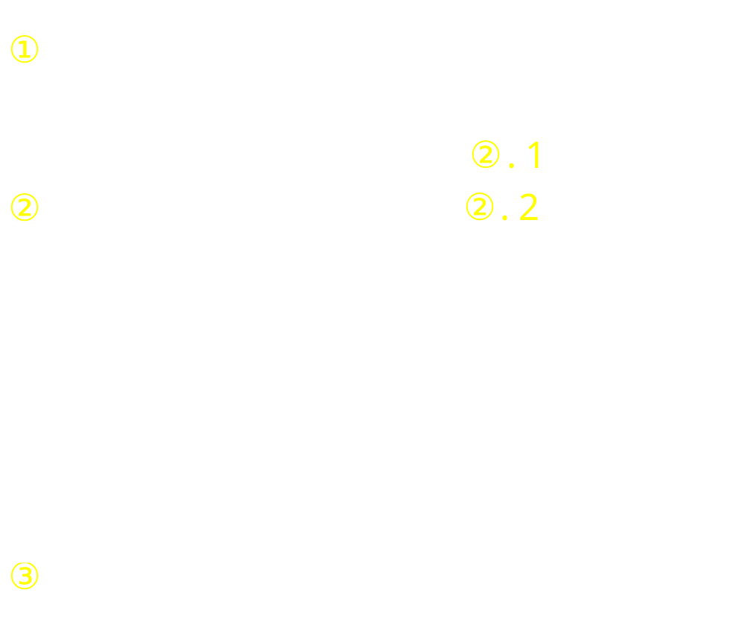
2011年3月3日
Lesson 2 递归算法
图6.1 五人合伙捕鱼程序NS图
天津城市建设学院

Slide 29
2011年3月3日
Lesson 2 递归算法
该图可分为三部分
(1) 是说明部分：包含定义数组 fish[6]，并初始化为 1 和定义循环控制变量 i，并初始化为 0。
(2) 是 do….while 直到型循环，其循环体又含两块：
(2).1 是枚举过程中的 fish[5] 的初值设置，一开始 fish[5]=1+5; 以后每次增 5。
(2).2 是一个 for 循环，i的初值为 4，终值为 1，步长为 -1，该循环的循环体是一个分支语句，如果 fish[i+1]不能被 4 整除，则跳出 for 循环（使用 break 语句;）否则，从 fish[i+1] 算出fish[i]。
天津城市建设学院

Slide 30
2011年3月3日
Lesson 2 递归算法
当由 break 语句让程序退出循环时，意味着某人看到的鱼数不是整数，当然不是所求，必须令fish[ 5 ] 加 5 后再试，即重新进入直到型循环 do while 的循环体。
当着正常退出 for 循环时，一定是控制变量 i 从初值 4，一步一步执行到终值 1，每一步的鱼数均为整数，最后 i = 0，表示计算完毕，且也达到了退出直到型循环的条件。
(3) 输出计算结果
天津城市建设学院

Slide 31
2011年3月3日
Lesson 2 递归算法
（五人合伙捕鱼） 递推算法的实现 //************************************
#include <iostream.h> // 预编译命令
using namespace std;
void main() //主函数
{
int fish[6]={1,1,1,1,1,1}; // 整型数组，记录每人醒来后看到的鱼数
int i=0;
do
{
fish[5]=fish[5]+5; // 让E看到的鱼数增5。
for (i=4; i>=1; i--)
{
if ( fish[i+1]%4 !=0 )
break; // 跳出for循环
else
fish[i]=fish[i+1]*5/4+1;// 计算第i人看到的鱼数
}
} while( i>=1 ); // 当 i>=1 继续做do循环
for (i=1; i<=5; i++) // 输出计算结果
cout << fish[i] << endl;
system("pause");
}
天津城市建设学院

Slide 32
2011年3月3日
Lesson 2 递归算法
3121
2496
1996
1596
1276
输出结果为：
天津城市建设学院

Slide 33
2011年3月3日
Lesson 2 递归算法
递 归 经 典 题 目
天津城市建设学院

Slide 34
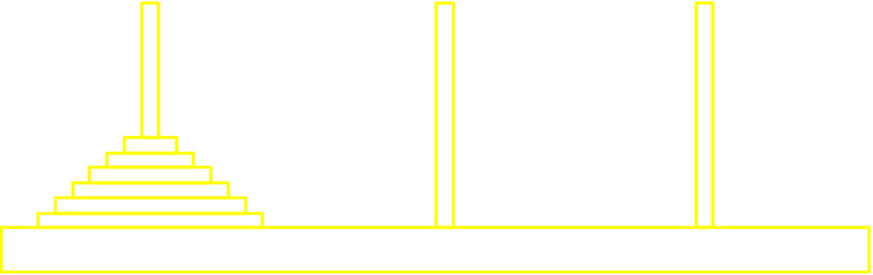
2011年3月3日
Lesson 2 递归算法
故事：
相传在古代印度的 Bramah 庙中，有位僧人整天把三根柱子上的金盘倒来倒去，原来他是想把64个一个比一个小的金盘从一根柱子上移到另一根柱子上去。移动过程中恪守下述规则：每次只允许移动一只盘，且大盘不得落在小盘上面。有人会觉得这很简单，真的动手移盘就会发现，如以每秒移动一只盘子的话，按照上述规则将64只盘子从一个柱子移至另一个柱子上，所需时间约为5800亿年。
天津城市建设学院

Slide 35
2011年3月3日
Lesson 2 递归算法
怎样编写这种程序？思路上还是先从最简单的情况分析起，搬一搬看，慢慢理出思路。
1、在A柱上只有一只盘子，假定盘号为 1，这时只需将该盘从 A 搬至 C，一次完成，记为
move 1 from A to C (演示)
A
B
C
1
天津城市建设学院

Slide 36
2011年3月3日
Lesson 2 递归算法
2、在 A 柱上有二只盘子，1 为小盘，2 为大盘。
第（1）步将1号盘从A移至B，这是为了让 2号盘能移动；
第（2）步将 2 号盘从A 移至 C；
第（3）步再将 1 号盘从 B 移至 C；
这三步记为（演示）：
    move 1 from A to B;
    move 2 from A to C;
    move 3 form B to C;
A
B
C
1
2
天津城市建设学院

Slide 37
2011年3月3日
Lesson 2 递归算法
3、在A柱上有3只盘子，从小到大分别为1号，2号，3号
第（1）步 将1号盘和2号盘视为一个整体；先将二者作为整体从A移至B，给3号盘创造能够一次移至C的机会。这一步记为 move( 2, A, C, B)
意思是将上面的2只盘子作为整体从A借助C移至B。
第（2）步 将3号盘从A移至C，一次到位。记为
move 3 from A to C
第（3）步 处于B上的作为一个整体的2只盘子，再移至C。这一步记为 move( 2, B, A, C)
意思是将2只盘子作为整体从B借助A移至C。
所谓借助是什么意思，等这件事做完了不言自明。
天津城市建设学院

Slide 38
2011年3月3日
Lesson 2 递归算法
move (2, A, C, B)
演示：移动3个盘子的分解
move (3, A, B, C)
move (1, A, B, C)
move (2, B, A, C)
A
B
C
1
2
3
天津城市建设学院

Slide 39
2011年3月3日
Lesson 2 递归算法
move (1, A, B, C)
move (2, A, C, B)
move (1, A, C, B)
move (1, C, A, B)
move (3, A, B, C)
move (1, A, B, C)
move (1, B, C, A)
move (2, B, A, C)
move (1, B, A, C)
move (1, A, B, C)
A
B
C
1
2
3
天津城市建设学院

Slide 40
2011年3月3日
Lesson 2 递归算法
4、从题目的约束条件看，大盘上可以随便摞小盘，相反则不允许。在将1号和2号盘当整体从A移至B的过程中 move(2, A, C, B) 实际上是分解为以下三步
第（1）.1步：move 1 form A to C;
第（1）.2步：move 2 form A to B;
第（1）.3步：move 1 form C to B;
天津城市建设学院

Slide 41
2011年3月3日
Lesson 2 递归算法
经过以上步骤，将 1 号和 2 号盘作为整体从 A 移至 B，为 3 号盘从 A 移至 C 创造了条件。同样，3号盘一旦到了 C，就要考虑如何实现将 1 号和 2 号盘当整体从 B 移至 C 的过程了。实际上 move( 2, B, A, C ) 也要分解为三步：
第（3）.1步：move 1 form B to A;
第（3）.2步：move 2 form B to C;
第（3）.3步：move 1 form A to C;
天津城市建设学院

Slide 42
2011年3月3日
Lesson 2 递归算法
5、看 move(2, A, C, B) 是说要将 2 只盘子从 A 搬至 B，但没有 C 是不行的，因为第（1）.1步就要将 1 盘从 A 移到 C，给 2 盘创造条件从 A 移至 B，然后再把 1 盘从 C 移至 B。看到这里就能明白借助 C 的含义了。因此，在构思搬移过程的参量时，要把 3 个柱子都用上。
天津城市建设学院

Slide 43
2011年3月3日
Lesson 2 递归算法
6、定义搬移函数 move(n, A, B, C)，物理意义是将 n 只盘子从 A 经 B 搬到 C
天津城市建设学院

Slide 44
2011年3月3日
Lesson 2 递归算法
move(n, A, B, C) 分解为3步
(1)move(n-1, A, C, B)理解为将上面的n-1只盘子作为一个整体从A经C移至B；
(2)输出n：A to C，理解将n号盘从A移至C，是直接可解结点；
(3)Move(n-1, B, A, C)理解为将上面的n-1只盘子作为一个整体从B经A移至C。
天津城市建设学院

Slide 45
2011年3月3日
Lesson 2 递归算法
这里显然是一种递归定义，当着解 move(n-1, A, C, B)时又可想到，将其分解为 3 步：
第1步：将上面的n-2只盘子作为一个整体从A经B到C，move(n-2, A, B, C)；
第2步：第n-1号盘子从A直接移至B，即n-1:A to B；
第3步：再将上面的n-2只盘子作为一个整体从C经A移至B，move(n-2, C, A, B)；
天津城市建设学院

Slide 46
2011年3月3日
Lesson 2 递归算法
#include <iostream>
using namespace std;
//把n号圆盘从x移到y，并打印出。
void Move(int n, char x, char y)
{
cout<< "把" << n << "号圆盘从" << x << "移动到" << y << endl;
}
//把前n个通过b从a移到c
void Hanoi(int n, char a, char b, char c)
{
if(n == 1)
Move(1, a, c);
else
{
Hanoi(n-1, a, c, b);
Move(n, a, c);
Hanoi(n-1, b, a, c);
}
}
int main()
{
int n;
cout << "输入n的大小: ";
cin >> n;
Hanoi(n, 'a', 'b', 'c');
cout << "Ok!" << endl;
system("pause");
}
天津城市建设学院

Slide 47
2011年3月3日
Lesson 2 递归算法
作业：
1、运动会开了N天，一共发出金牌M枚。第一天发金
牌1枚加剩下的七分之一枚，第二天发金牌2枚加剩下
的七分之一枚，第3天发金牌3枚加剩下的七分之一枚，
以后每天都照此办理。到了第N天刚好还有金牌N枚，
到此金牌全部发完。编程求N和M。
天津城市建设学院

Slide 48
2011年3月3日
Lesson 2 递归算法
作业：
2、国王分财产。某国王临终前给儿子们分财产。他把
财产分为若干份，然后给第一个儿子一份，再加上剩余财产的1/10；给第二个儿子两份，再加上剩余财产的1/10；……；给第i个儿子i份，再加上剩余财产的1/10。每个儿子都窃窃自喜。以为得到了父王的偏爱，孰不知国王是“一碗水端平”的。请用程序回答，老国王共有几个儿子？财产共分成了多少份？
天津城市建设学院

Slide 49
2011年3月3日
Lesson 2 递归算法
作业：
3、出售金鱼。
第一次卖出全部金鱼的一半加二分之一条金鱼；
第二次卖出剩余金鱼的三分之一加三分之一条金鱼；
第三次卖出剩余金鱼的四分之一加四分之一条金鱼；
第四次卖出剩余金鱼的五分之一加五分之一条金鱼；
现在还剩下11条金鱼，在出售金鱼时不能把金鱼切开或者有任何破损的。问这鱼缸里原有多少条金鱼？
天津城市建设学院

Slide 50
2011年3月3日
Lesson 2 递归算法
作业：
4、某路公共汽车，总共有八站，从一号站发车时车上已有n位乘客，到了第二站先下一半乘客，再上来了六位乘客；到了第三站也先下一半乘客，再上来了五位乘客，以后每到一站都先下车上已有的一半乘客，再上来了乘客比前一站少一个……，到了终点站车上还有乘客六人，问发车时车上的乘客有多少？
天津城市建设学院

Slide 51
2011年3月3日
Lesson 2 递归算法
作业：
5、猴子吃桃。有一群猴子摘来了一批桃子，猴王规定每天只准吃一半加一只（即第二天吃剩下的一半加一只，以此类推），第九天正好吃完，问猴子们摘来了多少桃子？
天津城市建设学院

Slide 52
2011年3月3日
Lesson 2 递归算法
作业：
6、小华读书。第一天读了全书的一半加二页，第二天读了剩下的一半加二页，以后天天如此……，第六天读完了最后的三页，问全书有多少页？
天津城市建设学院

Slide 53
2011年3月3日
Lesson 2 递归算法
作业：
7、日本著名数学游戏专家中村义作教授提出这样一个问题：父亲将2520个桔子分给六个儿子。分完 后父亲说：“老大将分给你的桔子的1/8给老二；老二拿到后连同原先的桔子分1/7给老三；老三拿到后连同原先的桔子分1/6给老四；老四拿到后连同原先的桔子分1/5给老五；老五拿到后连同原先的桔子分1/4给老六；老六拿到后连同原先的桔子分1/3给老大”。结果大家手中的桔子正好一样多。问六兄弟原来手中各有多少桔子？
天津城市建设学院

